Slide 1
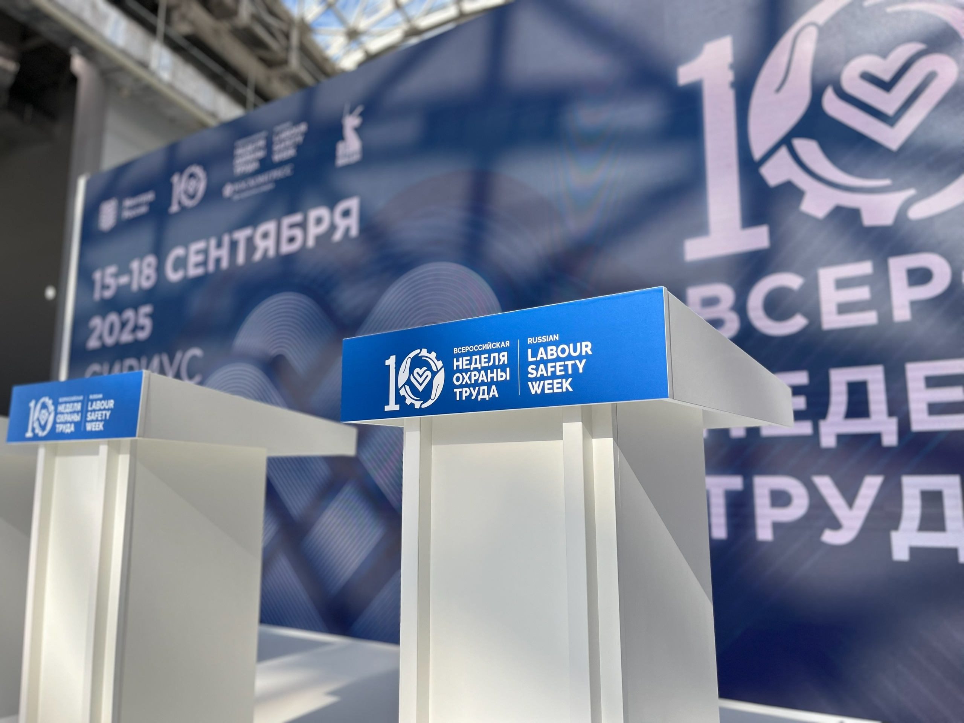



От запроса к решению: Инновационные механизмы в работе КЦ «Работа России»
Зоя Подлубная
ФТ Сириус, сентябрь 2025

Slide 2
От запроса к решению: Инновационные механизмы в работе КЦ «Работа России»
Тренды
Повышение автоматизации процессов подбора персонала на основе ИИ
Роль КЦ как регулятора рынка труда
Вызовы
Сокращение клиентских офисов к 2030 г.
Появление новых ролей и полномочий КЦ, к которым не готовы

Slide 3
От запроса к решению: Инновационные механизмы в работе КЦ «Работа России»
    Образ будущего Кадрового центра –
    ЕЦП главный цифровой ресурс (внутренние процессы КЦ: нагрузка сотрудников, аналитика и отчетность, и
    удовлетворение потребности внешнего клиента)
    Система КЦ – регулятор рынка труда (через ИИ)
    Принципы
    ориентация на работодателя
    профориентация залог успеха
    получить работу в один клик, система КЦ - регулятор рынка труда (потенциальные клиент, СМЭВ с Соцфондом РФ + полная база вакансий)
    Образ будущего
Организационная модель:
Крупная сеть клиентских офисов
Взаимодействие:
Со всеми участниками рынка труда
Карта/проект действий
Сейчас: Подготовить предложения по новым полномочиям РОИВ/КЦ
1 год: распределить полномочия; определить новые роли сотрудников, обучить
2 года: принятие НПА, доработка ЕЦП
3 года: Завершение модернизации
4 года: Формируются внутренние процессы КЦ на ЕЦП
    5 лет: Аналитика с ИИ
    10 лет: Цифровизация процессов управления персонала с ИИ

